Slide 1
Erken Dönem İletişim Sosyolojisi (ABD)
Atomize, savunmasız, manipülasyona açık bireyler
Medya (sosyolojik nesne, etkin)
Birey (psikolojik özne, edilgen)
Medya propaganda ve ikna aracı
Medya etkisi: ani, doğrudan ve gözlemlenebilir
İki aşamalı akışa kadar olan dönem…

Slide 2
İletişimin İki Aşamalı Akışı
(Two Step Flow
of Communication)
Halkın Seçimi (1944)
1940 başkanlık seçimleri öncesi
Ohio, Erie County
Kanaat oluşturma süreci
Panel tekniği, 600 seçmen

Slide 3
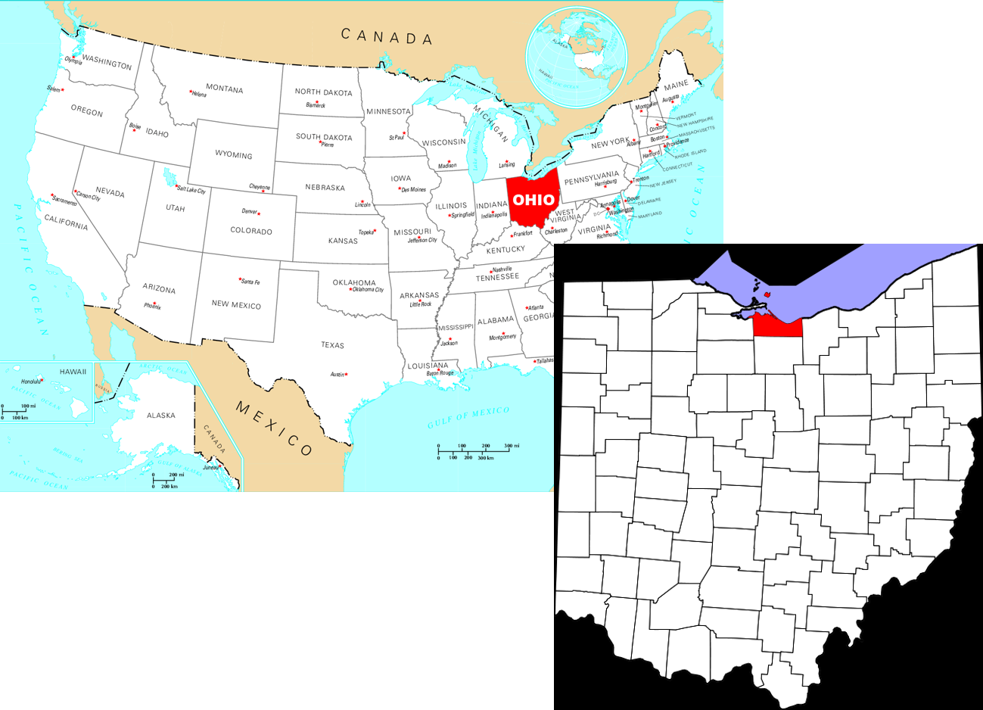

Slide 4
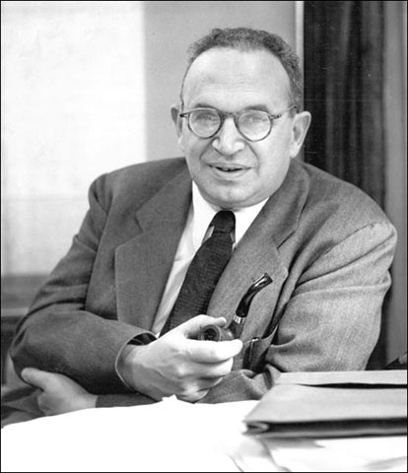
“Yoksul kentli kesim ve Katolikler muhtemelen Demokratların aday listesine oy verirken tuzu kuru olanlar, Protestanlar ve kırsal kesim çoğunlukla Cumhuriyetçi kampta yer almaktadır”
normalde destekledikleri parti aleyhine oy kullanmayı düşünenler (yüzer-gezerler)
ne yönde oy kullanacakları konusunda kararsız olanlar (kararsızlar)
oy kullanma niyetinde olmayanlar (çekimserler)

Slide 5
Oy verme davranışını etkileyen unsurlar neler?
Opinion Leaders
(Kanaat önderleri)
Medyayla yakından ilgililer
Dikey hiyerarşi yok
Aracı konumundalar
Medya mesajı bireye iki aşamalı ulaşır
“fikirler radyo ve basından kanaat önderlerine aktarılır ve onlardan da nüfusun etkinliği daha sınırlı kesimlerine geçer”

Slide 6
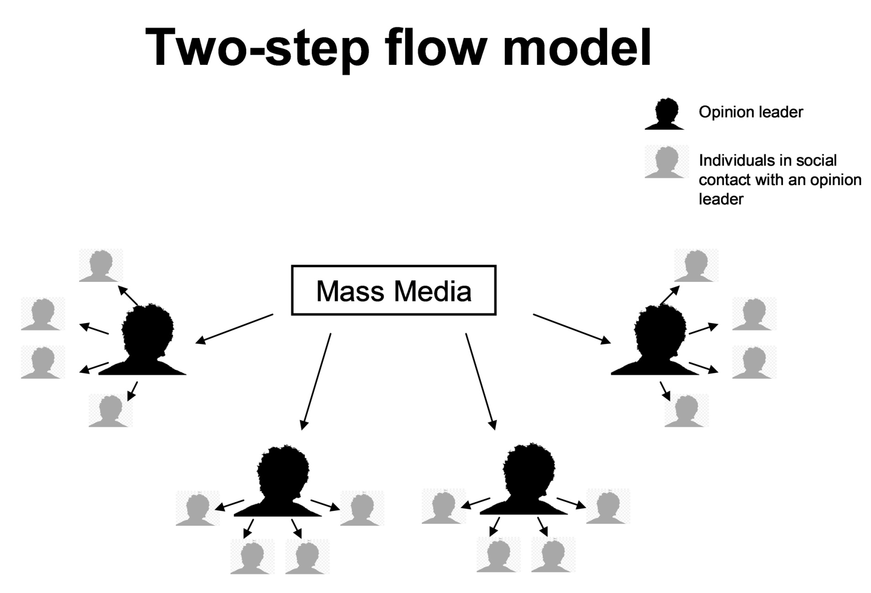

Slide 7
Decatur Araştırması (1945)
less “sectional peculiarities”
population not more than 60,000
Decatur, Illinois
örneklem kadın odaklı
gündelik yaşamın dört alanı
ev alışverişi, moda, güncel gelişmeler, sinemaya gitmek
etkileyenler ve etkilenenlere ilişkin bir tipoloji

Slide 8
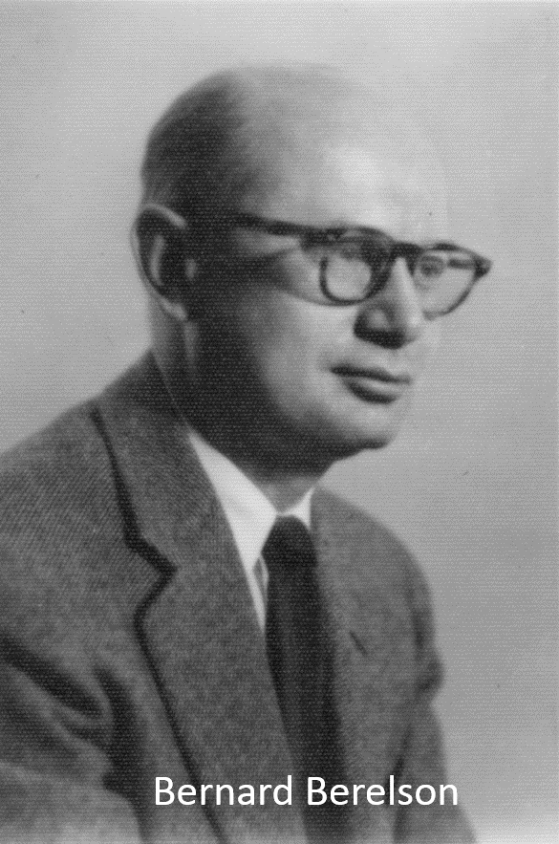

Slide 9
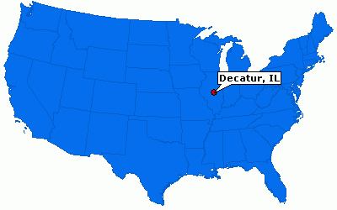

Slide 10
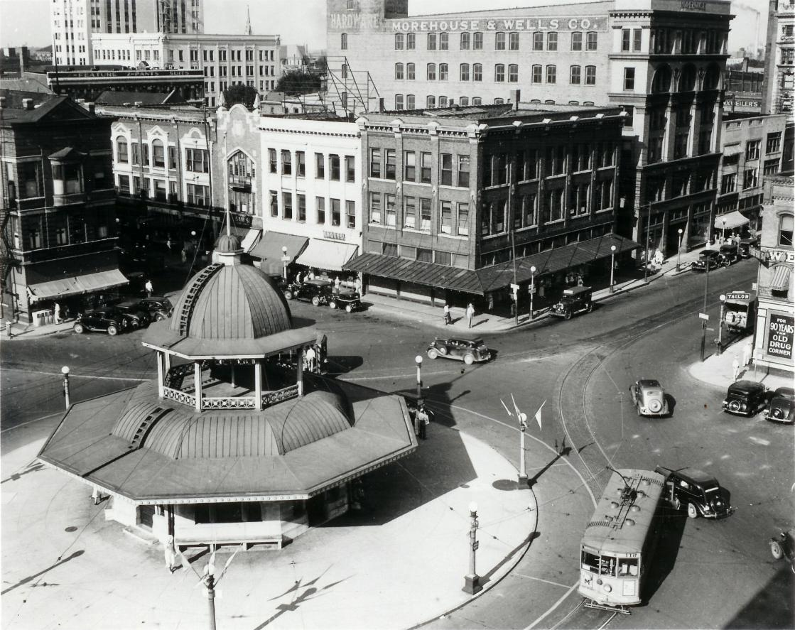

Slide 11
Decatur Araştırması
Üç Ana Değişken
Statü: eğitim, ailenin geçimini sağlayan kişinin mesleği, görüşülen kişinin sezgi gücü
Yaşam döngüsündeki konum: yaş, medeni durum,
çocuk sayısı (ve yaşı)
(3) Sosyallik Düzeyi: arkadaş sayısı ve mensubu olunan
kuruluş sayısı

Slide 12
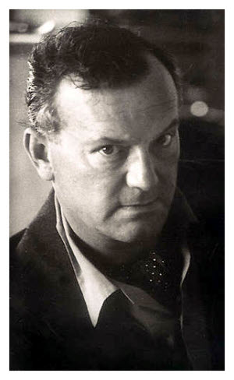
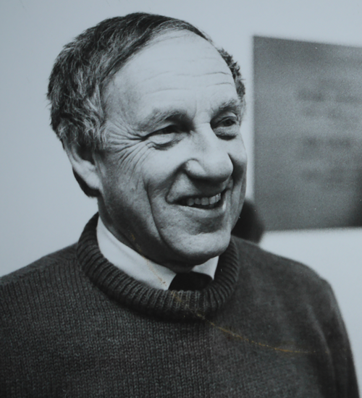
C. Wright Mills
Elihu Katz

Slide 13
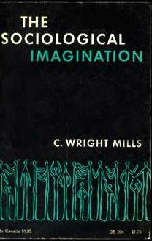

Slide 14
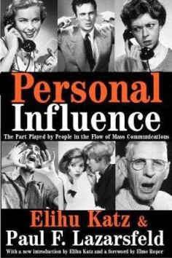

Slide 15
İletişim araçlarıyla ilgili araştırmaların tümü etkiye odaklıdır. Konuyla ilgili en eski kuramlaştırma denemelerinden günümüzün çağdaş ampirik araştırmalarına kadar –her zaman aynı açıklıkla ifade edilmemiş olsa da- esasen tek bir temel sorun vardır: medya insanlara “ne” yapar? (Katz ve Lazarsfeld, 1955: 18).

Slide 16
Bütün dikkatlerin yöneldiği bu etki, oyların yönünü değiştirmek, sabun satmak ya da [ırka dayalı] ayrımcılığı azaltmak gibi hedeflerle yürütülen kampanyaların etkisiydi. Bu araştırmalar “kitle iletişim ‘kampanyaları’nın (birtakım kısa süreli girişimler) tutum ve kanaatleri etkilemekte hangi koşullar altında nasıl başarılı olabileceğine” odaklanmıştı .

Slide 17
Bu değişkenlerin dördü yakın zamanda tanımlanmıştı:
medyaya maruz kalma derecesi,
iletişim aracına (basın, radyo vb.) özgü nitelikler, (3) medya ürünlerinin form ve içeriği,
(4) izlerkitlenin tutum ve eğilimleri.
En son keşfedilen ve Kişisel Etki çalışmanın konusunu da oluşturan değişken ise “kişilerarası ilişkiler”dir.

Slide 18
Görünen o ki, önceki araştırmalarda “bireyin çevresindeki diğer insanlarla ne ölçüde sosyal bağlar kurduğu, onlarla ne tür ortak düşünce ve faaliyetler içinde bulunduğu büyük ölçüde gözardı edilmiştir”. Oysa bunlar kişinin kitle iletişim araçlarına nasıl bir karşılık vereceğini etkilemektedir (Katz ve Lazarsfeld, 1955: 25).

Slide 19
Kitlesel üretim, kitle iletişimi, kitle toplumu ifadelerindeki kitle kavramını gözünüzün önüne getirin. Kitle düşüncesi bunların her birinde, bir taraftan modern endüstri çağının “bağımsız” birey haline gelmiş yeni yurttaşlarıyla ilişkilendirilir. Öte yandan örgütsüz durumdaki bu milyonlarca kişinin, tüm bireyselliklerine karşın, kendilerinden çok uzaktaki kurum ve yapıların kumandası altında olduğu düşünülür. Burada tasarlanan birey -belli ki araştırmacıların da aklındaki bu birey- herkesin kendi kazancını maksimize etmeye çalıştığı yarışmacı ilişkilere uyum sağlamış bir işçi; tanımadığı, bilmediği bir dolu insanla çekişme halindeki anonim bir kentli, kendisini dış dünyaya kapatmış yalnız bir radyo dinleyicisi (Katz ve Lazarsfeld, 1955: 25).

Slide 20
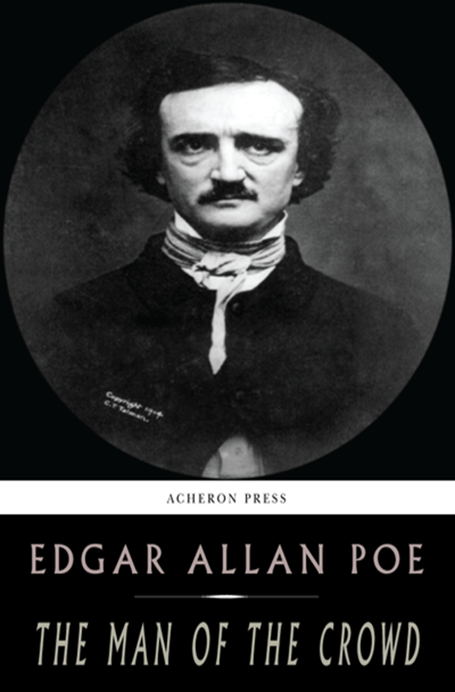
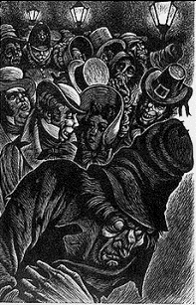

Slide 21
Kişisel etki “önderliğin, gündelik hayattaki yakın ve gayri resmi temaslar yoluyla işleyen, kolayca fark edilemeyen, neredeyse görünmez bir biçimiydi”ydi (Lazarsfeld ve Katz, 1955: 138).

Slide 22
Peki asıl soruya, yani kitle iletişim araçlarının bireyler üzerindeki etkisine ne olmuştu?
Medya etkisine yalnızca kitabın sondan bir önceki bölümünde öylece değinilip geçiliyordu. Bu kısımda, Decatur araştırmasının odaklandığı dört alanın her birinde kanaat önderlerinin medyaya çok daha fazla maruz kaldığından söz edilmişti.
Ne var ki medya onlar için de ana belirleyici değildi. Kanaat önderlerinin beğenileri, tutumları ve satın alma alışkanlıkları da, en az etkiledikleri kişiler kadar kişisel temaslara dayanıyordu, medyanın sadece tamamlayıcı bir etkisi vardı.

Slide 23
Kişisel Etki, yayınladığı dönemde ve sonraki yıllarda, medyanın bireylerin tutum ve tercihlerini yönlendirmek konusundaki gücünden kaynaklanan endişelerin büyük ölçüde temelden yoksun olduğunu gösteren bir metin olarak okundu.

